Slide 1
第5章 回溯法

Slide 2
回溯法
回溯法和分支限界法是基于树搜索策略演化的一种算法。
按照这两种方法对可能解进行系统检查通常会使问题的求解时间大大减少。
因此，这两种方法通常能够用来求解规模很大的问题。
回溯法和分支限界法正是类似这样一种不断尝试的算法，它也恰恰符合人们在解决复杂问题时的一种思维方式。

Slide 3
回溯法
回溯法有“通用解题法”之称。
它可以系统地搜索问题的所有解。
回溯法是一个既带有系统性又带有跳跃性的搜索算法。
有许多问题，当需要找出它的解集或者要求回答什么解是满足某些约束条件的最佳解时，往往要使用回溯法。

Slide 4
回溯法
回溯法的基本做法是搜索，或是一种组织得井井有条的，能避免不必要搜索的穷举式搜索法。这种方法适用于解一些组合数相当大的问题。
回溯法在包含问题的解空间树中，按深度优先策略，从根结点出发搜索解空间树。算法搜索至解空间树的任意一点时，先判断该结点是否包含问题的解。如果肯定不包含，则跳过对该结点为根的子树的搜索，逐层向其祖先结点回溯；否则，进入该子树，继续按深度优先策略搜索。

Slide 5
问题的解空间
复杂问题常常有很多的可能解，这些可能解构成了问题的解空间。
或者说一个大的解决方案可以看作是由若干个小的决策组成，很多时候它们构成了一个决策序列，解决一个问题的所有可能的决策序列构成了该问题的解空间。
解空间也就是进行穷举的搜索空间，所以，解空间中应该包括所有的可能解。

Slide 6
问题的解空间
例如9.1 子集和问题。给定n个正整数w_{i}和M。要求从集合（w₁,w₂,...,w_{n}）中找出所有可能的子集，使每一个子集中各元素的累加和等于M。
例：令（w₁,w₂,w₃,w₄）=（11，13，24，7）和M=31。
那么，满足要求的子集只有两个，即（11，13，7）和（24，7）。
但问题的所有可能解为{(),(11),(13),(24),(7),(11,13),(11,24),(11,7),(13,24),(24,7),
(11,13,24),(11,13,7),(11,24,7),(13,24,7),(11,13,24,7)}。

Slide 7
空间树
问题的解空间一般用解空间树（也称为状态空间树）的方式组织，以便能用回溯法方便地搜索整个解空间。
例如9.1题对应的解空间树（书上172页）
0
11
0
24
11
13
0
48
24
35
11
37
13
24
0
55
48
31
24
35
11
37
13
24
0
42
18
44
20
31
7

Slide 8
回溯法的基本思想
(1)针对所给问题，定义问题的解空间；
(2)确定易于搜索的解空间结构；
(3)以深度优先方式搜索解空间，并在搜索过程中用剪枝函数避免无效搜索。
通过例子讲解（0-1背包问题、旅行商问题）

Slide 9

实例讲解
0-1背包问题
问题的解向量：回溯法希望一个问题的解能够表示成一个n元式(x₁,x₂,…,x_{n})的形式。
显约束：对分量x_{i}的取值限定。
隐约束：为满足问题的解而对不同分量之间施加的约束。
解空间：对于问题的一个实例，解向量满足显式约束条件的所有多元组，构成了该实例的一个解空间。
注意：同一个问题可以有多种表示，有些表示方法更简单，所需表示的状态空间更小（存储量少，搜索方法简单）。
n=3时的0-1背包问题用完全二叉树表示的解空间

Slide 10

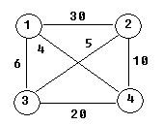
实例讲解
旅行商售货员问题 某售货员要到若干城市推销商品，已知各个城市之间的路程（或旅费）。他要选一条从驻地出发，经过每个城市一遍，最后回到驻地的路线，使总的路程（或总旅费）最小。
4

Slide 11
回溯法的基本思想
常用剪枝函数（避免无效搜索）：
用约束函数在扩展结点处剪去不满足约束的子树；
用限界函数剪去得不到最优解的子树。
约束函数：求一个函数的最值时，必须要满足的一些条件；
限界函数：以广度优先或以最小耗费（最大效益）优先的方式搜索问题的解空间树。

Slide 12
回溯法的基本思想
用回溯法解题的一个显著特征是在搜索过程中动态产生问题的解空间。在任何时刻，算法只保存从根结点到当前扩展结点的路径。
（1）如果解空间树中从根结点到叶结点的最长路径的长度为h(n)，则回溯法所需的计算空间通常为O(h(n))。
（2）存储整个解空间则需要O(2^{h(n)})或O(h(n)!)内存空间。

Slide 13
递归回溯
回溯法对解空间进行深度优先搜索，因此，在一般情况下可用递归方法实现回溯法。

Slide 14
递归回溯
void backtrack (int t) //递归的深度
{
if (t>n) output(x); //到达叶子节点
else
for (int i=f(n,t);i<=g(n,t);i++) {//当前扩展节点的起始和结束
x[t]=h(i); //当前扩展处的可选的值
if (constraint(t)（约束函数）&&bound(t)（限界函数）)
backtrack(t+1);
}
}

Slide 15
迭代回溯
采用树的非递归深度优先遍历算法，可将回溯法表示为一个非递归迭代过程。

Slide 16
迭代回溯
void iterativeBacktrack ()
{
int t=1;
while (t>0) {
if (f(n,t)<=g(n,t)) //当前扩展处的起始和终止编号
for (int i=f(n,t);i<=g(n,t);i++) {
x[t]=h(i);（当前扩展结点处的x[t]的第i个可选值）
if (constraint(t)&&bound(t)) {
if (solution(t)) output(x);//判断当前扩展的节点处是否已获得可行解；否则，当前是部分解，需向下搜索
else t++;}
}
else t--;
}
}

Slide 17
常见的解空间树：子集树与排列树
子集树：当所有的问题是从n个元素的集合S中找出S满足某种性质的子集时，相应的解空间树称为子集树。（例如：0-1背包问题）
排列树:当所有问题是确定n个元素满足某种性质的排列时，相应的解空间树称为排列树。（旅行售货员问题）

Slide 18
子集树与排列树
遍历子集树需O(2^{n})计算时间
遍历排列树需要O(n!)计算时间
void backtrack (int t)
{
if (t>n) output(x);
else
for (int i=t;i<=n;i++) {
swap(x[t], x[i]);
if (legal(t)) backtrack(t+1);
swap(x[t], x[i]);
}
}
void backtrack (int t)
{
if (t>n) output(x);
else
for (int i=0;i<=1;i++) {
x[t]=i;
if (legal(t)) backtrack(t+1);
}
}

Slide 19
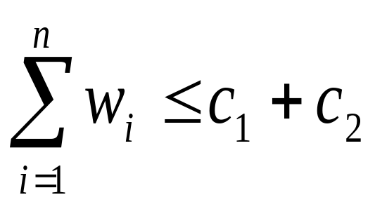
装载问题
有一批共n个集装箱要装上2艘载重量分别为c₁和c₂的轮船，其中集装箱i的重量为w_{i}，且
装载问题要求确定是否有一个合理的装载方案可将这些集装箱装上这2艘轮船。如果有，找出一种装载方案。

Slide 20
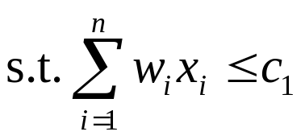
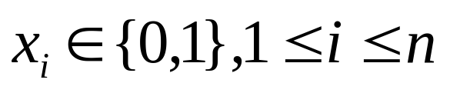
装载问题
容易证明，如果一个给定装载问题有解，则采用下面的策略可得到最优装载方案。
(1)首先将第一艘轮船尽可能装满；
(2)将剩余的集装箱装上第二艘轮船。
将第一艘轮船尽可能装满等价于选取全体集装箱的一个子集，使该子集中集装箱重量之和最接近c₁。由此可知，装载问题等价于以下特殊的0-1背包问题。
用回溯法设计解装载问题的O(2^{n})计算时间算法。在某些情况下该算法优于动态规划算法。

Slide 21
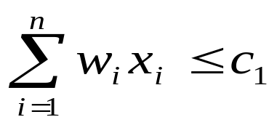
装载问题
解空间：子集树
可行性约束函数(选择当前元素)：
上界函数(不选择当前元素)：
当前载重量cw+剩余集装箱的重量r≤当前最优载重量bestw
设Z是解空间树第i层上当前扩展结点。以Z为根的子树中任一叶结点所相应的载重量均不超过cw+r≤bestw。
因此，当cw+r≤bestw时，可将Z的右子树剪去。（书上图9.10）

Slide 22
装载问题
设w=[10,8,5],c₁=16,c₂=8。其搜索空间如下图所示，结点的左子树表示将此集装箱上船，右子树表示不将此集装箱上船，节点中的值表示当前装入第一艘船的集装箱的总重量。
1
2
装入集装箱1
0
不装入集装箱1
3
10
0
装入集装箱2
装入集装箱2
不装入集装箱2
4
不装入集装箱2
8
9
18
5
8
0
10
不装入集装箱3
装入集装箱3
不装入集装箱3
装入集装箱3
不装入集装箱3
装入集装箱3
6
7
10
11
12
13
15
10
13
8
5
8

Slide 23
装载问题
1
2
装入集装箱1
0
不装入集装箱1
3
10
0
装入集装箱2
4
不装入集装箱2
×
18
5
10
×
不装入集装箱3
装入集装箱3
6
7
15
10

Slide 24
private static void backtrack (int i)
{// 搜索第i层结点
if (i > n) // 到达叶结点
更新最优解bestx,bestw;return;
r -= w[i];
if (cw + w[i] <= c)
{//搜索左子树
x[i] = 1;
cw += w[i];
backtrack(i + 1);//动态生成问题的解空间树
cw -= w[i]; }
if (cw + r > bestw)
{
x[i] = 0; //搜索右子树
backtrack(i+1); }
r += w[i];
}

Slide 25
批处理作业调度
批处理作业调度问题要求对于给定的n个作业，制定最佳作业调度方案，使其完成时间和达到最小。
给定n个作业的集合{J₁,J₂,…,J_{n}}。每个作业必须先由机器1处理，然后由机器2处理。作业J_{i}需要机器j的处理时间为t_{ji}。对于一个确定的作业调度，设F_{ji}是作业i在机器j上完成处理的时间。所有作业在机器2上完成处理的时间和称为该作业调度的完成时间和。

Slide 26
批处理作业调度
t_{ji} | 机器1 | 机器2
作业1 | 2 | 1
作业2 | 3 | 1
作业3 | 2 | 3
这3个作业的6种可能的调度方案是1,2,3；1,3,2；2,1,3；2,3,1；3,1,2；3,2,1；它们所相应的完成时间和分别是19，18，20，21，19，19。易见，最佳调度方案是1,3,2，其完成时间和为18。

Slide 27
批处理作业调度
以1,2,3为例:
作业1在机器1上完成的时间为2,在机器2上完成的时间为3
作业2在机器1上完成的时间为5,在机器2上完成的时间为6
作业3在机器1上完成的时间为7,在机器2上完成的时间为10
3+6+10=19，所以是19
1，3，2
作业1在机器1上完成的时间为2, 在机器2上完成的时间为3
作业3在机器1上完成的时间为4,在机器2上完成的时间为7
作业2在机器1上完成的时间为7,在机器2上完成的时间为8
3+7+8=18，所以时间和为18

Slide 28
批处理作业调度
解空间：排列树
private static void backtrack(int i)
{
if (i > n) {
for (int j = 1; j <= n; j++) bestx[j] = x[j];
bestf = f;
} else
for (int j = i; j <= n; j++) {
f1+=m[x[j]][1];
f2[i]=((f2[i-1]>f1)?f2[i-1]:f1)+m[x[j]][2];
f+=f2[i];
if (f < bestf) {
MyMath.swap(x,i,j);
backtrack(i+1);
MyMath.swap(x,i,j);
}
f1-=m[x[j]][1];
f-=f2[i];
}
}
public class FlowShop
static int n, // 作业数
f1, // 机器1完成处理时间
f, // 完成时间和
bestf; // 当前最优值
static int [][] m; // 各作业所需的处理时间
static int [] x; // 当前作业调度
static int [] bestx; // 当前最优作业调度
static int [] f2; // 机器2完成处理时间

Slide 29
回溯法效率分析
通过前面具体实例的讨论容易看出，回溯算法的效率在很大程度上依赖于以下因素：
(1)产生x[k]（当前扩展结点）的时间；
(2)满足显约束的x[k]值的个数；
(3)计算约束函数constraint的时间；
(4)计算上界函数bound的时间；
(5)满足约束函数和上界函数约束的所有x[k]的个数。
好的约束函数能显著地减少所生成的结点数。但这样的约束函数往往计算量较大。因此，在选择约束函数时通常存在生成结点数与约束函数计算量之间的折衷。

